Slide 1
МБОУ «С(КО)ш №127 г.Челябинска»/МБУ «ДО ЦВР «Истоки»
Тема:
«Технологии подготовки детей с нарушением зрения к творческим конкурсам, как условие успешной социализации детей с ОВЗ»
Автор: Макарова Татьяна Николаевна –
учитель музыки,
педагог дополнительного образования
Высшая категория.

Slide 2
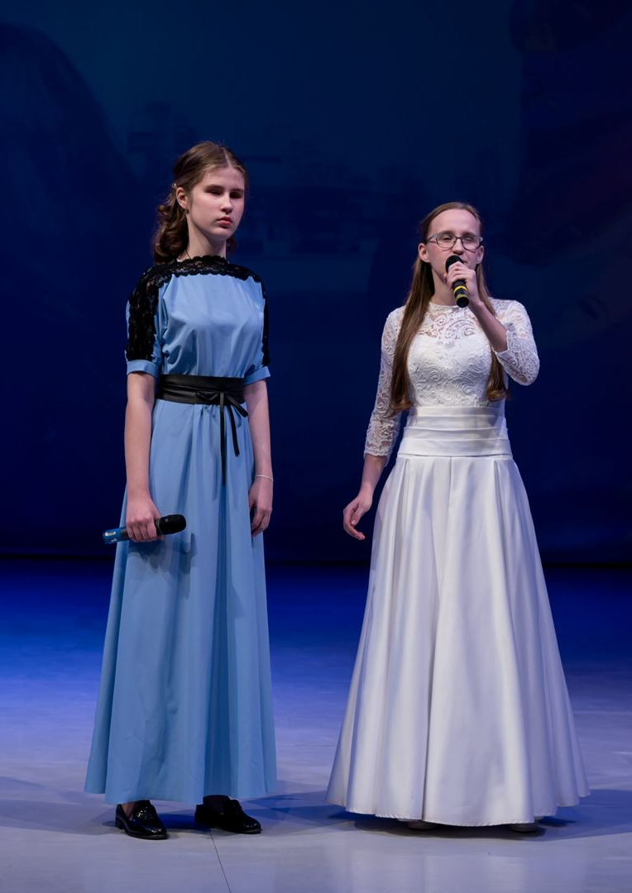
Одним из условий успешной социализации детей с нарушениями зрения является занятие любимым видом искусства, в котором ребенок может почувствовать себя личностью и почувствовать свою значимость, быть наравне с другими ….

Slide 3
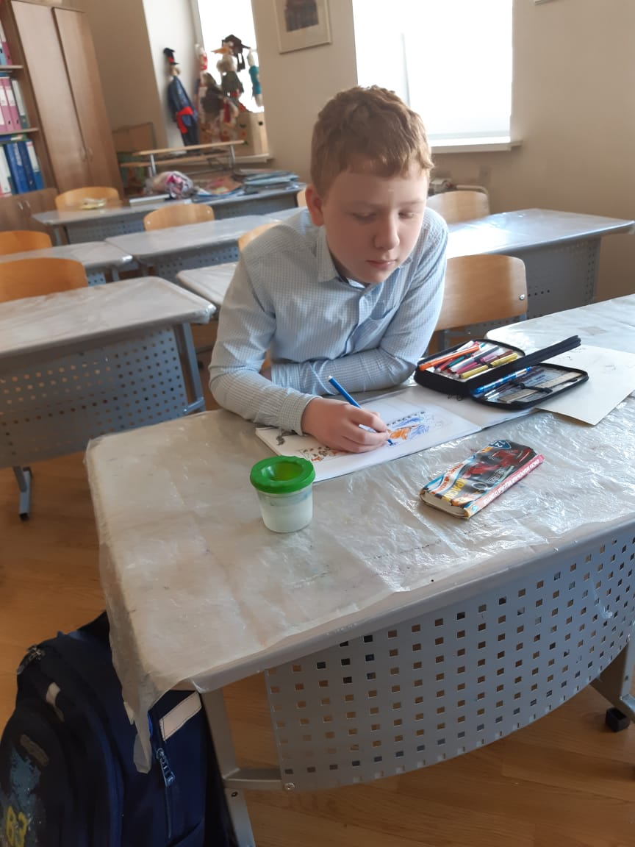
По своему определению «педагогическая технология» - это взаимосвязанная деятельность педагога и ученика при обеспечении образовательных потребностей каждого ученика в соответствии с его индивидуальными особенностями. В своей деятельности мы используем личностно- ориентированные педагогические технологии :
- эвристические (развивают творческие способности учащихся);
- прикладные (обеспечивают формирование действенно-практической сферы личности).

Slide 4
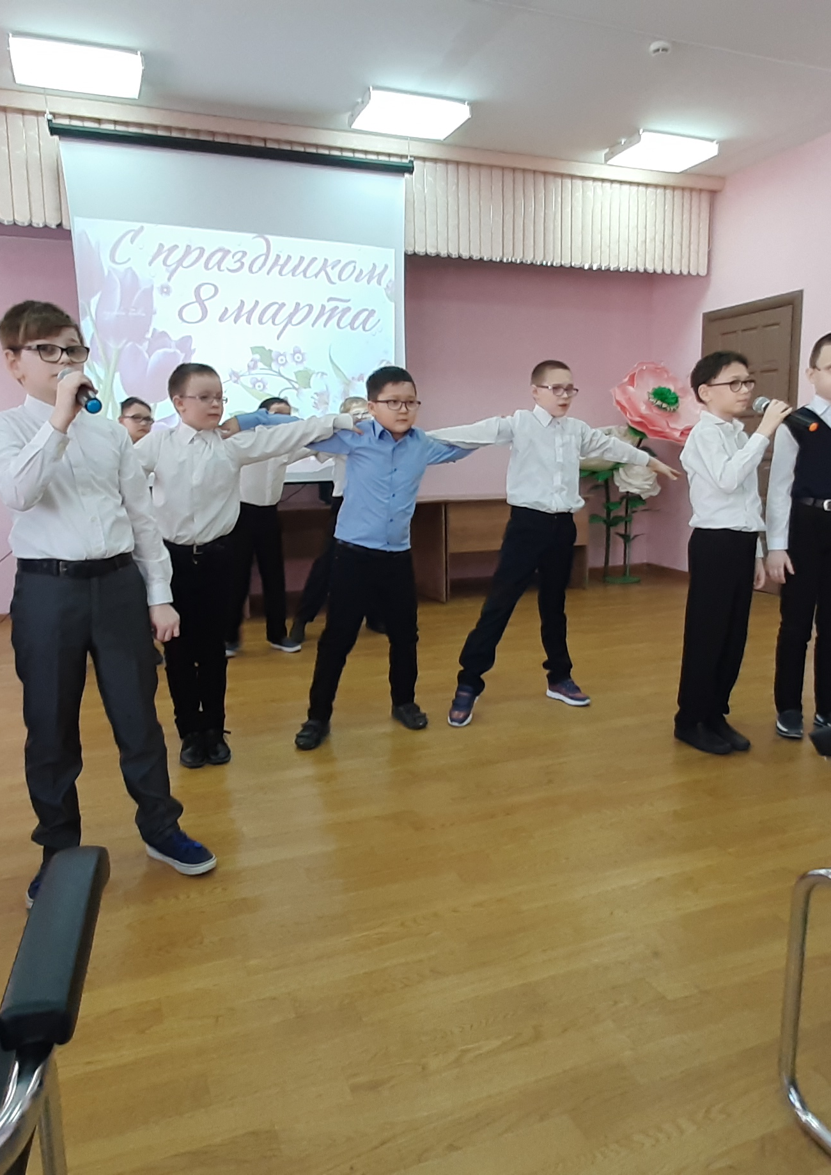
Музыкальное искусство - один из самых мощных инструментов данных человечеству. Известно, что музыка управляет эмоциями, разумом, настроением, здоровьем.
«Музыкальное воспитание – это не воспитание музыканта, а прежде всего, воспитание человека»,- так писал выдающийся педагог В.А.Сухомлинский.

Slide 5
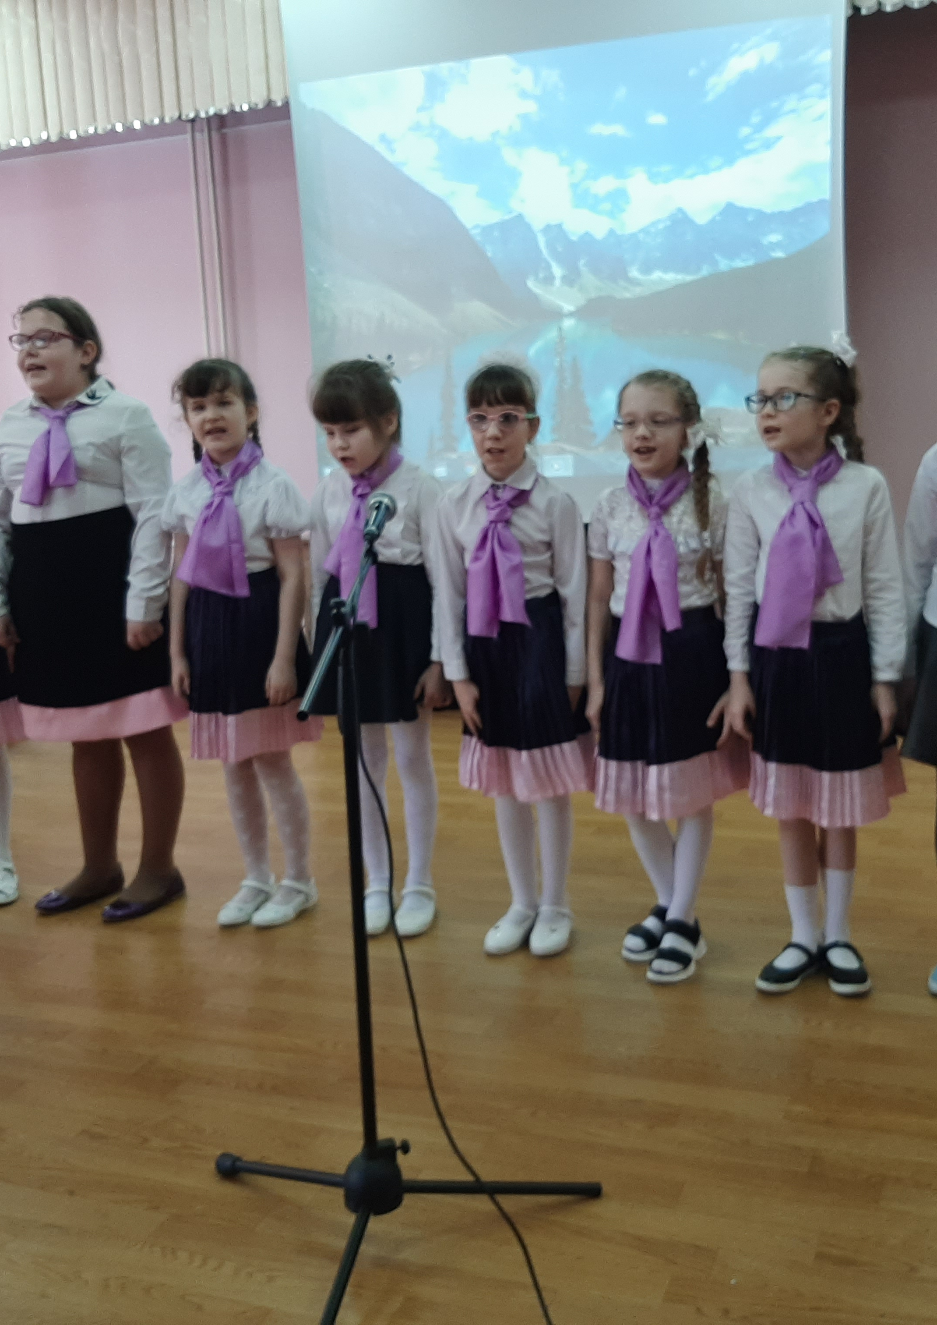
1этап. Выбор музыкального произведения.
Песня должна соответствовать возрасту исполнителя, вокальным способностям, навыкам и умениям. Важна актуальность и тематика предложенных произведений, (например, использование мотивации: подготовка к празднику, к конкурсу, фестивалю).

Slide 6
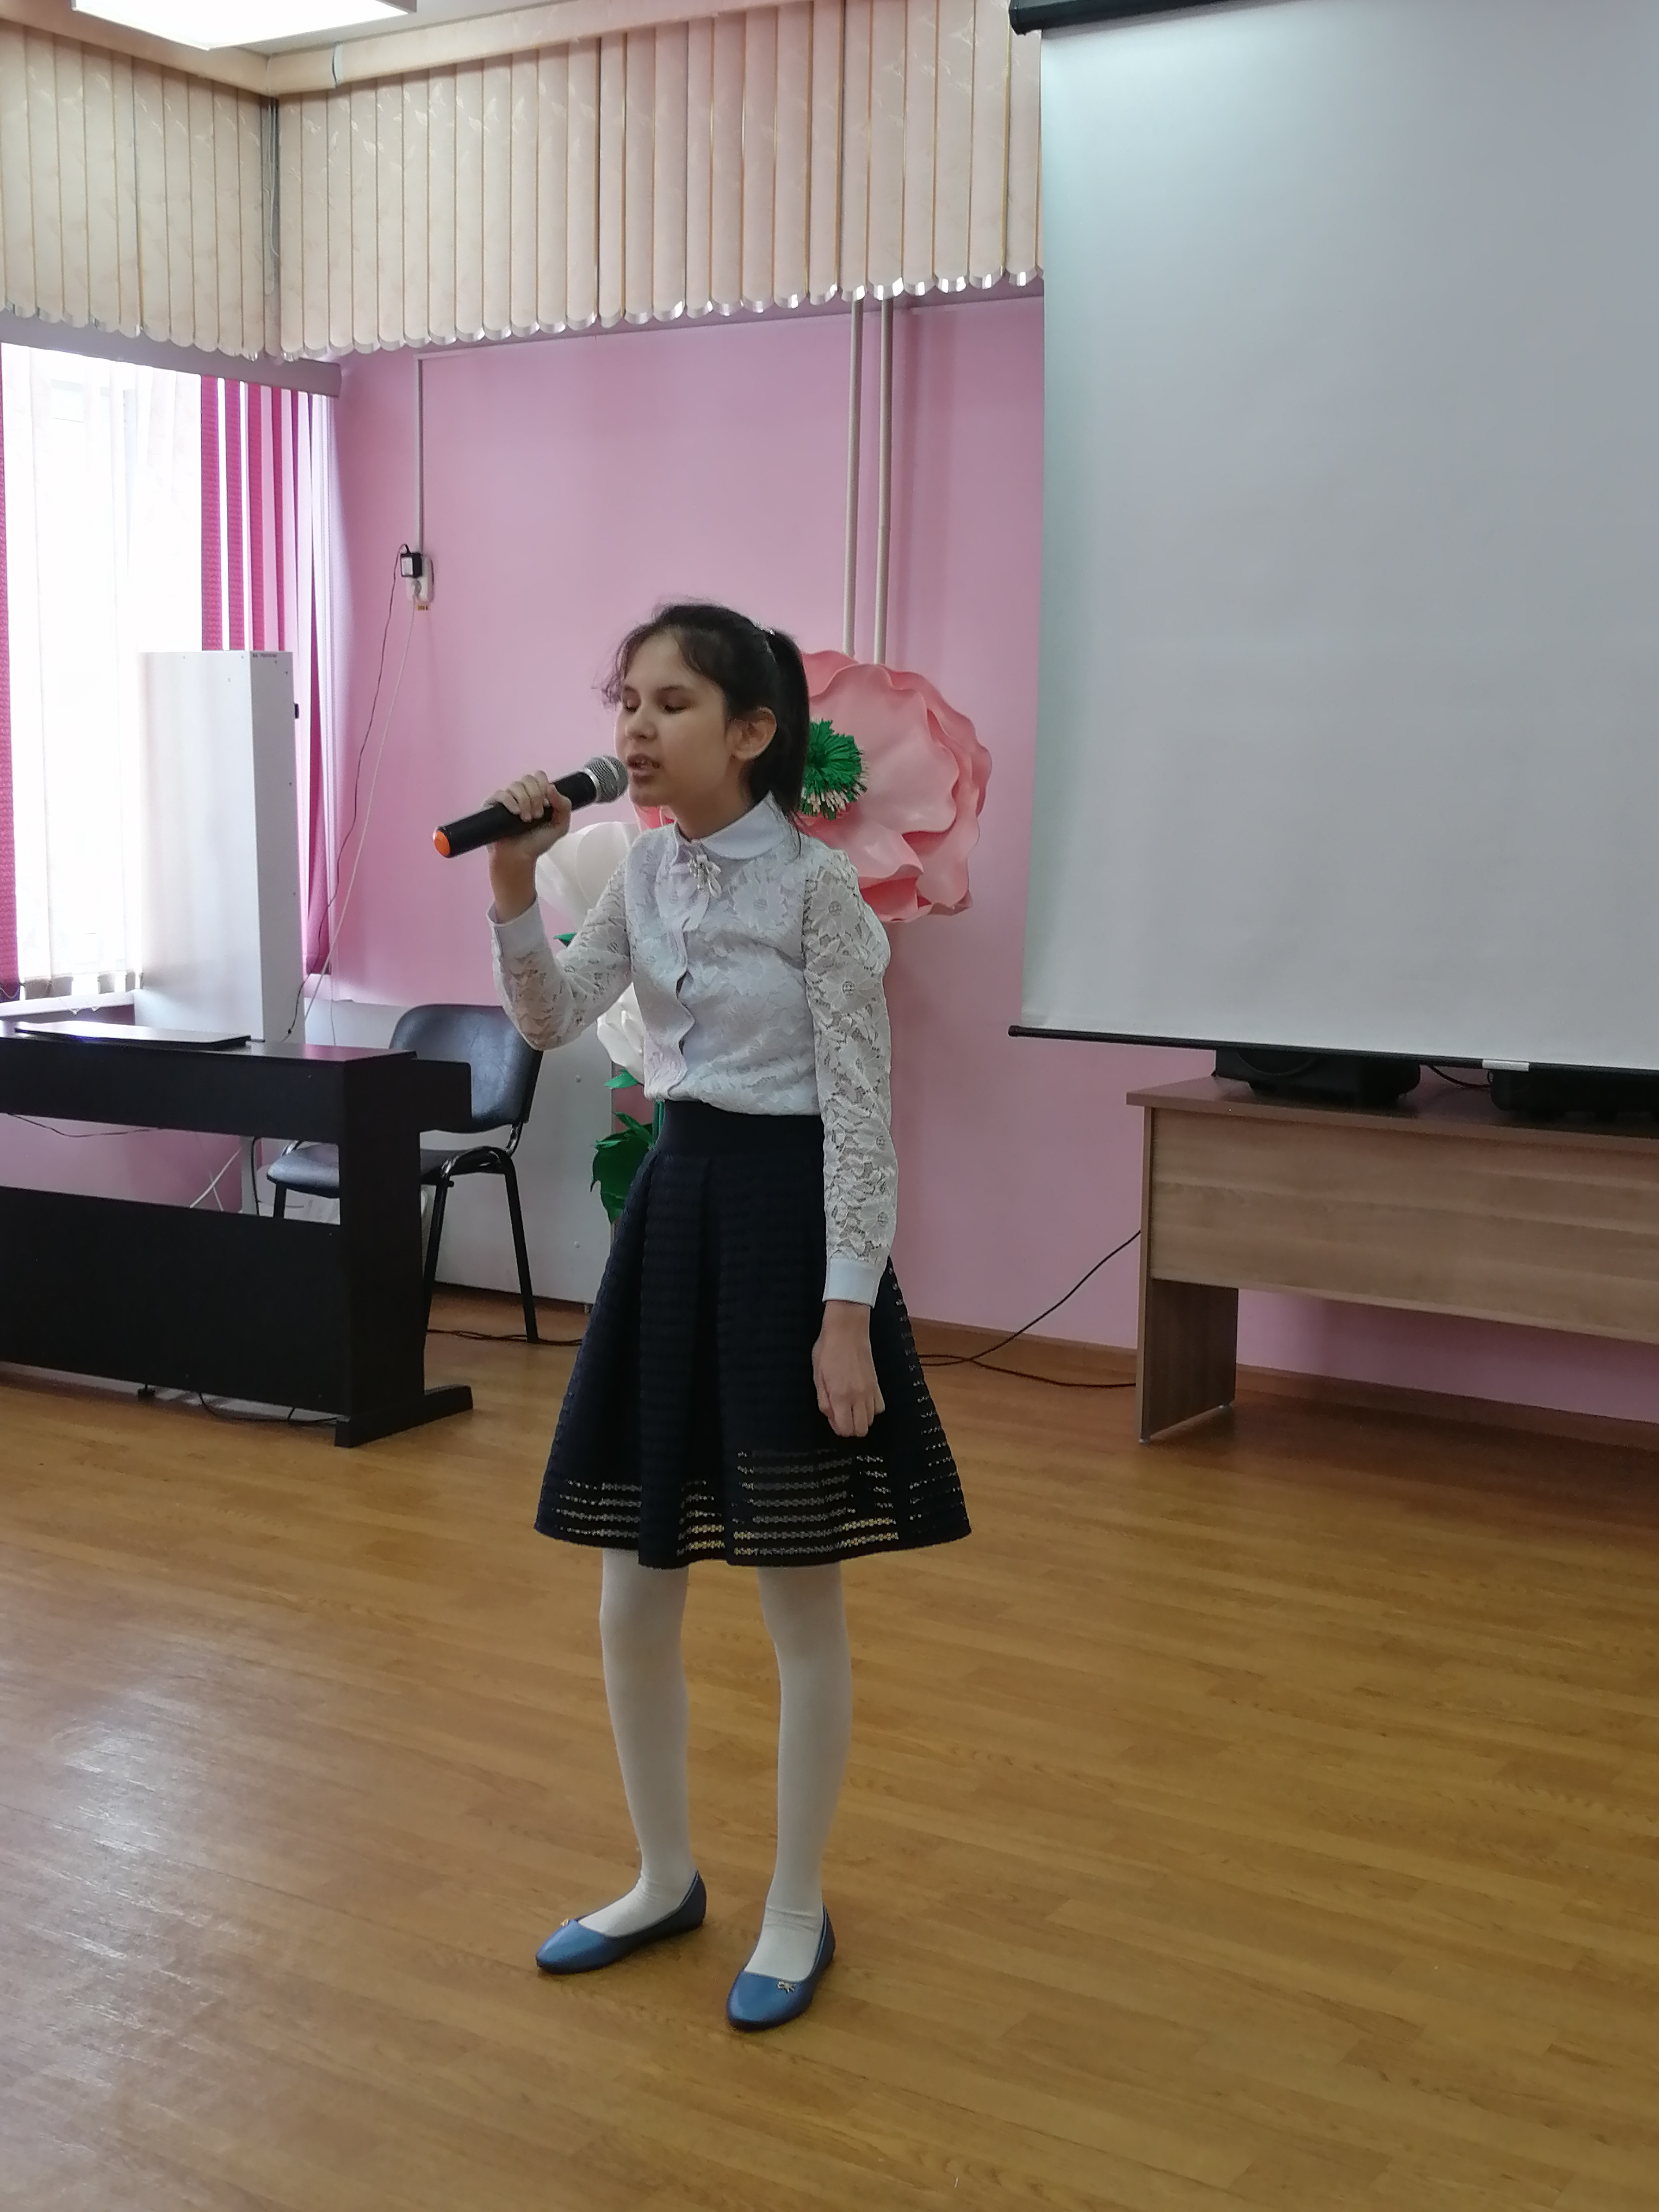
2 этап. Работа над музыкальным произведением.
Работа базируется на традиционных, классических методах вокала: постановка дыхания, интонационная работа, становление певческой дикции и артикуляции. Среди слабовидящих и незрячих детей очень большой процент имеющих от природы чистую интонацию, абсолютный слух.
Вследствие этого, работа будет протекать более успешно при опоре на систему компенсаторных факторов.

Slide 7
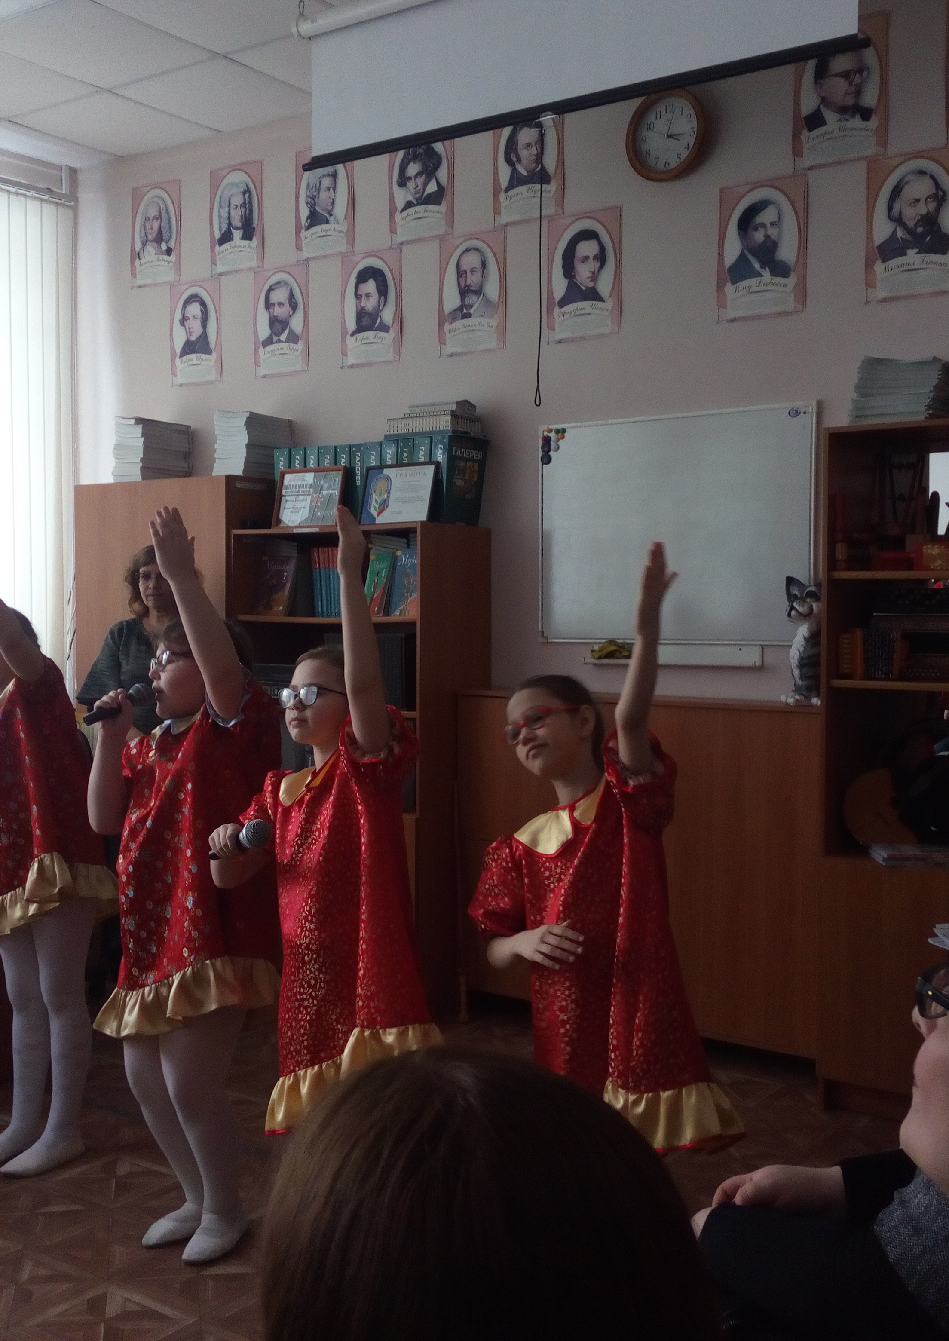
3этап. Разучивание пластических движений, создание образа произведения.
Движение под музыку (ритмика) для незрячих учащихся должна быть представлена в характере забавной игры, где учащихся будут интересовать угадывание и выполнение движений, подсказываемых ритмом музыки, иллюстративное оформление музыкально-словесного содержания песен игрой и ритмическими движениями.

Slide 8
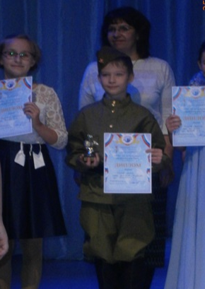
Участвуя в конкурсах вместе со здоровыми детьми и занимая призовые места, незрячие и слабовидящие артисты интегрируются в социум, творчески реализуя себя, повышают собственную самооценку, веру в собственные силы.

Slide 9
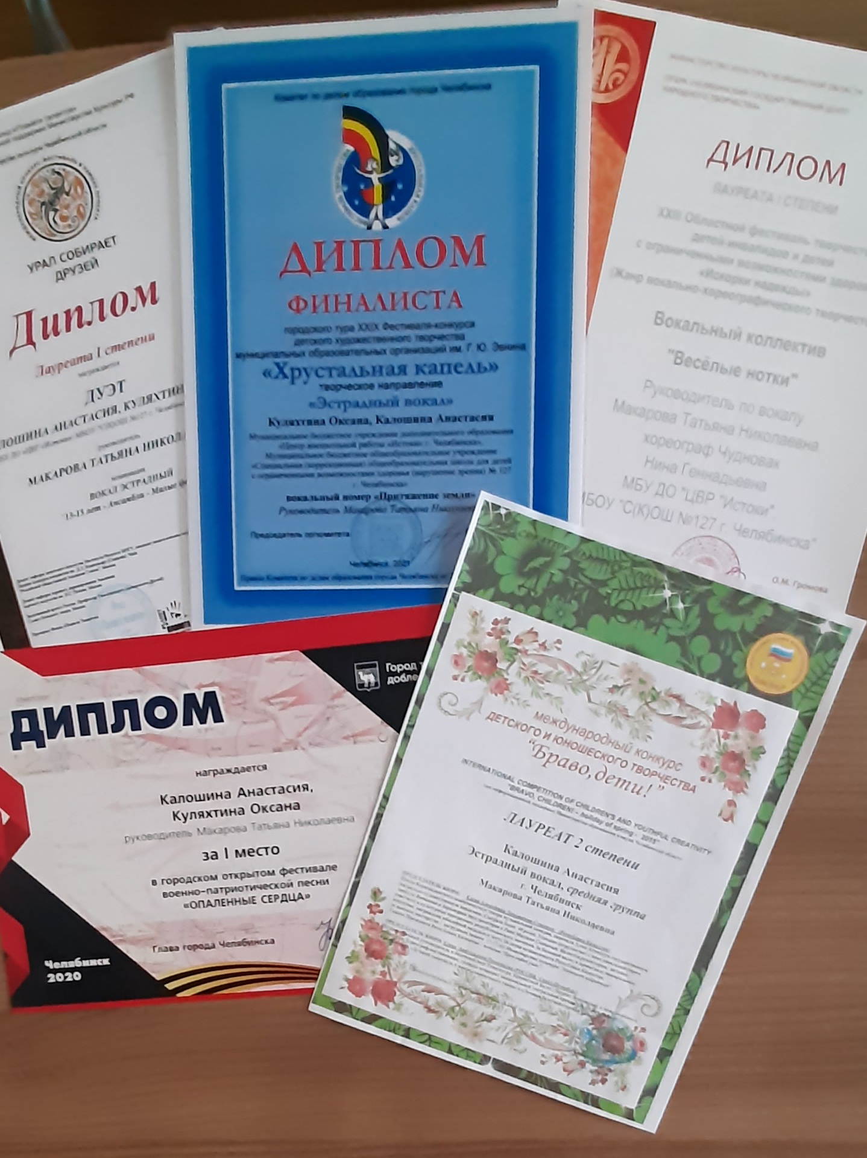
Ежегодно учащиеся принимают участие в фестивалях и конкурсах творческой направленности:
- Участники гала-концерта лауреатов международного фестиваля «Белая трость» Москва, 2019г.
- Стали финалистами городского фестиваля детского художественного творчества «Хрустальная капель», областного фестиваля творчества детей-инвалидов «Искорки надежды». Стали лауреатами Международного фестиваля детского творчества «Вместе», Областного конкурса детского творчества «На крыльях мечты», лауреаты открытого регионального фестиваля – конкурса талантливой молодежи «Артишок», заняли 1место в открытом фестивале- конкурсе патриотической песни «Опалённые сердца». 2020-2021гг.

Slide 10
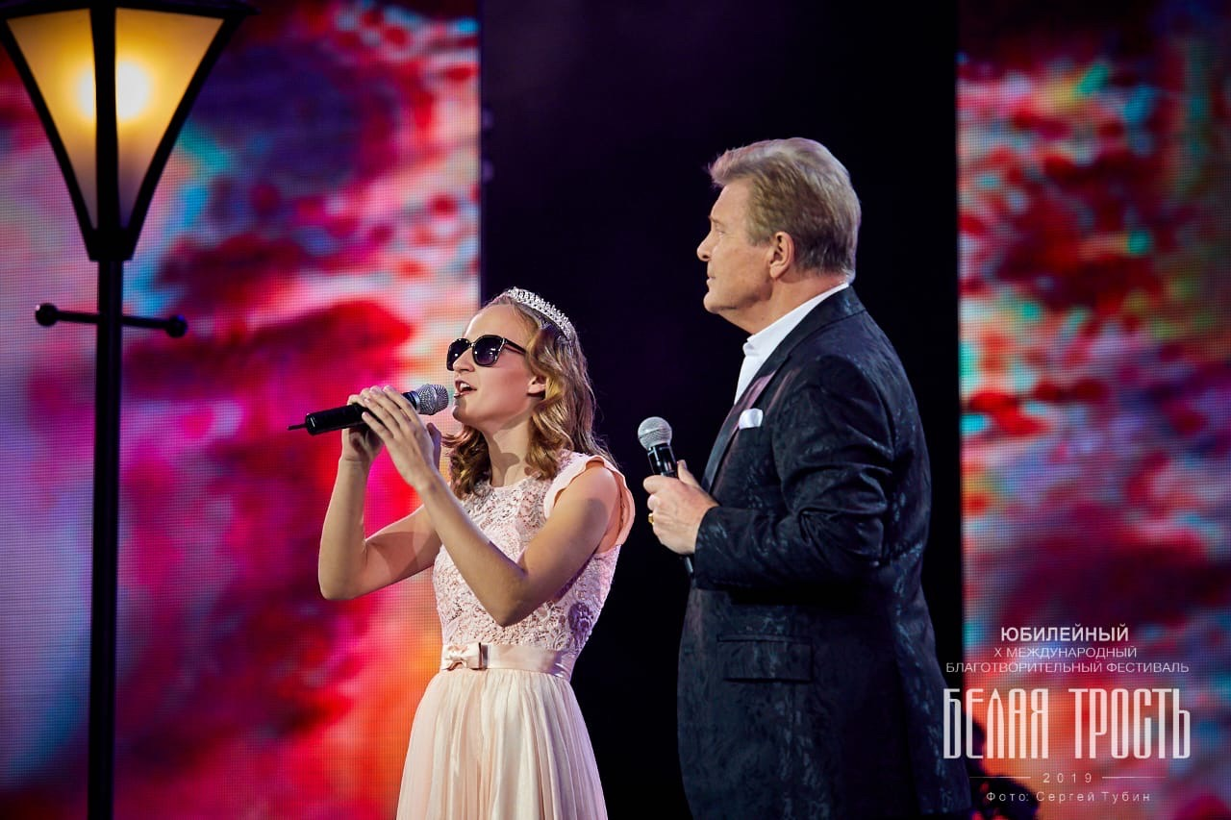
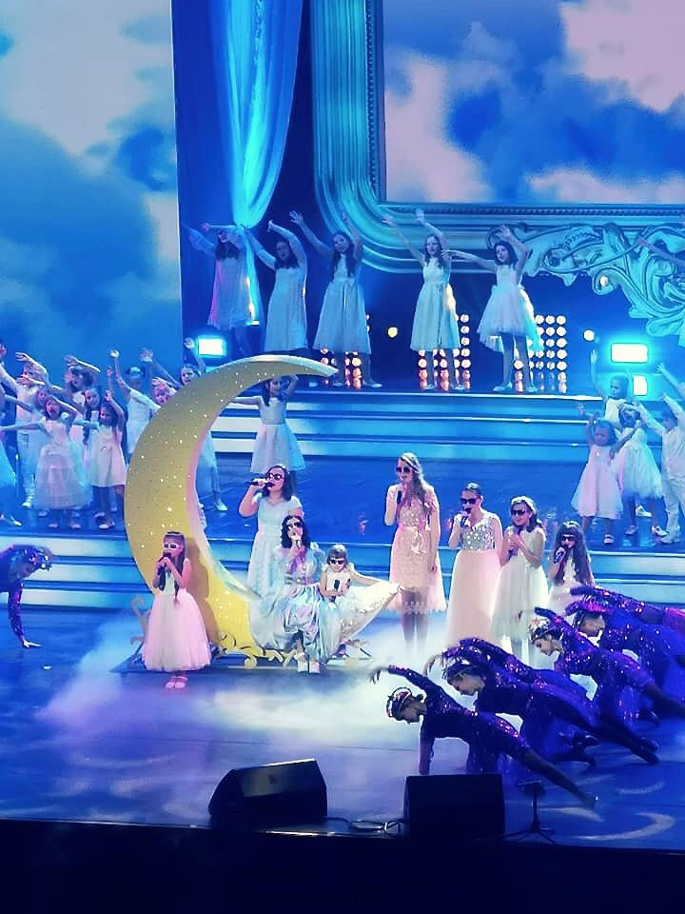
ГАЛА-КОНЦЕРТ Лауреатов Международного фестиваля детского творчества «Белая трость» 2019

Slide 11


